Slide 1
Localização de websites com informações a respeito do mal de Alzheimer
Bruno Donassolo
Carlos Eduardo B. Bezerra
Luiz Svoboda
CMP112- Sistemas de Informação Distribuídos
Prof. Dr. José Palazzo Moreira de Oliveira
Porto Alegre, 1 de julho de 2009

Slide 2
Sumário
Introdução
Problemas
Motores de busca
Critérios para busca
Modelo proposto
Protótipo
Conclusão
Trabalhos futuros

Slide 3
Introdução
Problema: encontrar, a partir de um tema,

Slide 4
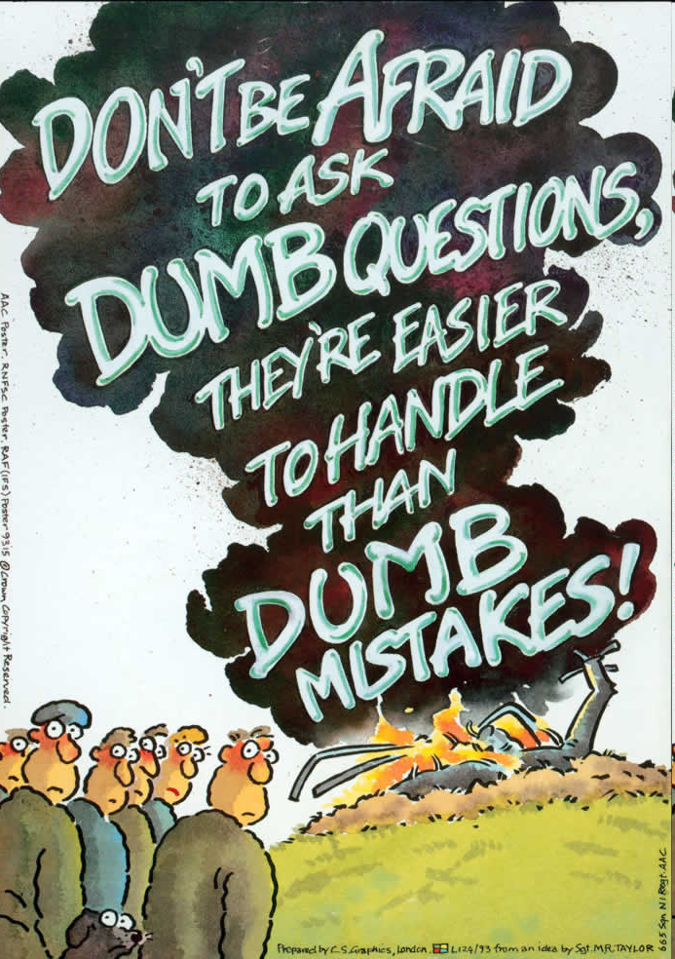
Dúvidas/perguntas
Obrigado!
Perguntas?

